Slide 1

TÀI LIỆU THAM KHẢO
1/Glenn Domen, Janet Doman, Dạy trẻ thông minh sớm, Nhà xuất bản lao động xã hội, 2011

Slide 2

TÀI LIỆU THAM KHẢO
1/Glenn Domen, Janet Doman, Dạy trẻ thông minh sớm, Nhà xuất bản lao động xã hội, 2011

Slide 3
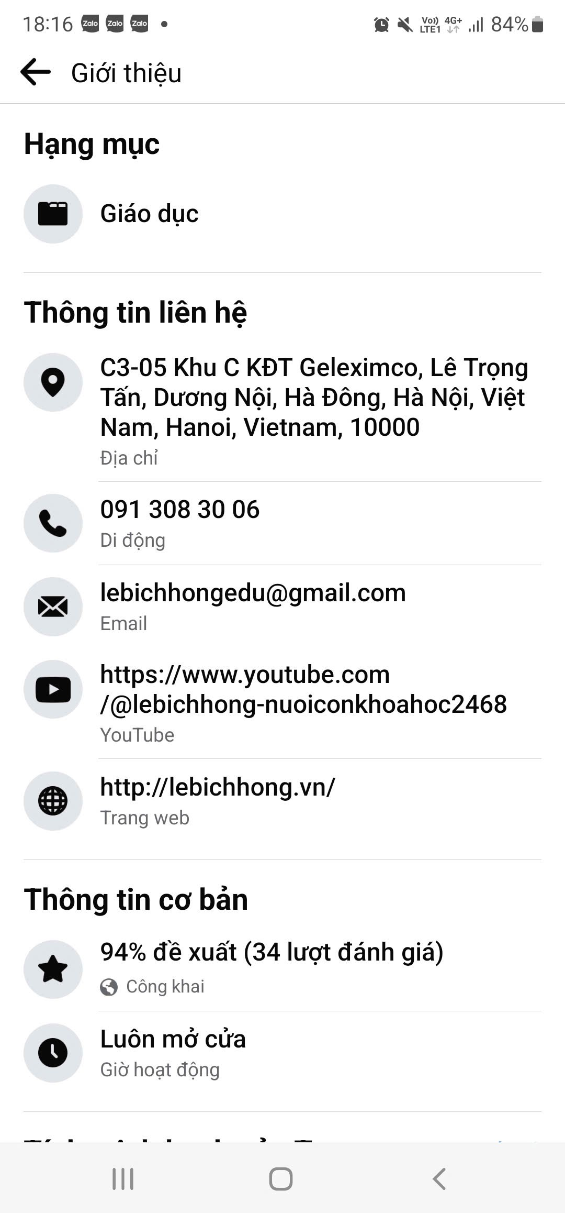
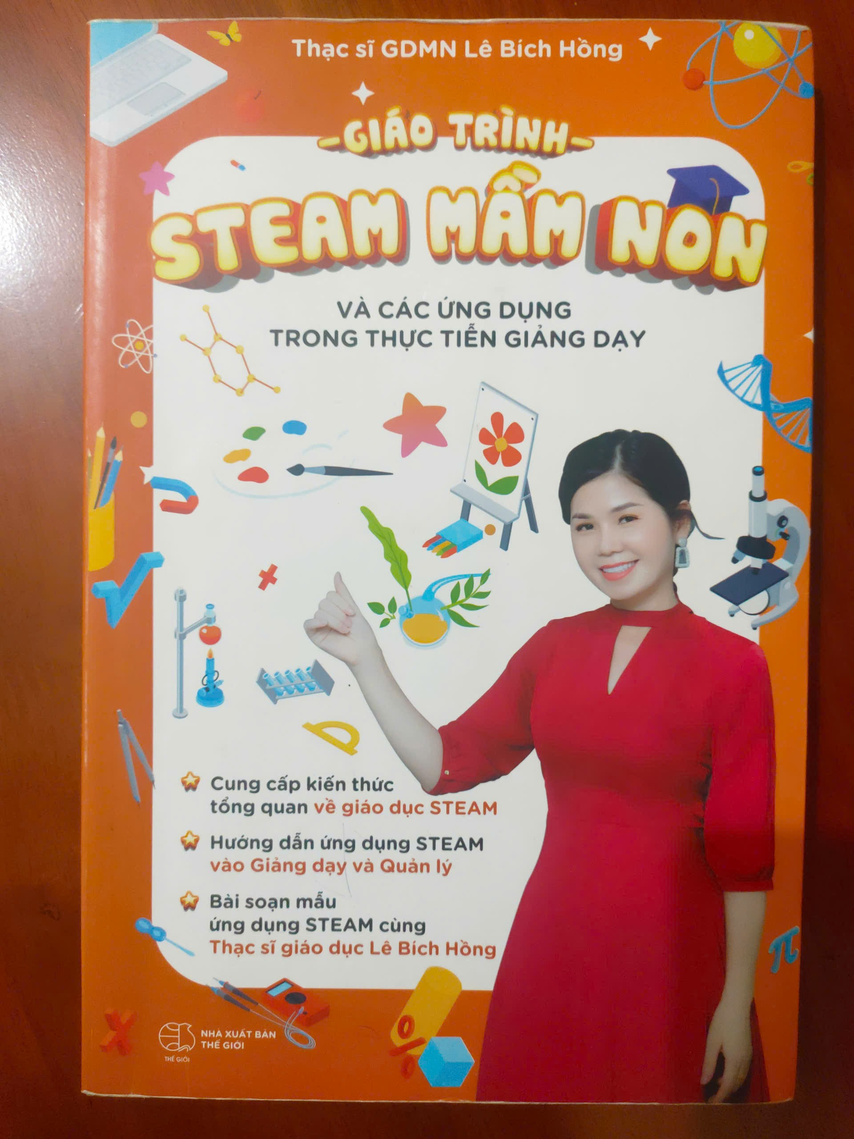
Tài liệu Giáo dục Steam

Slide 4
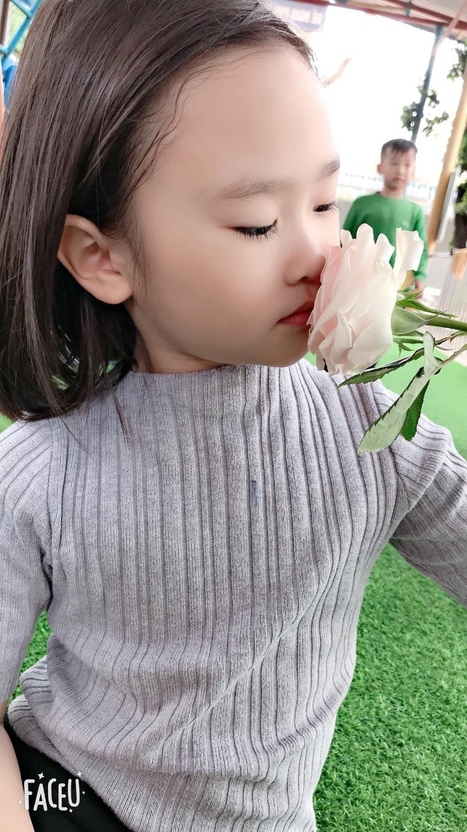
- Các video dạy trẻ theo các phương pháp Montessori, Steam, Glenn Domen;…

